Slide 1
Онлайн
образование
otus.ru

Slide 2


Проверить, идет ли запись
Меня хорошо видно
&& слышно?
Ставим “+”, если все хорошо
“-”, если есть проблемы

Slide 3
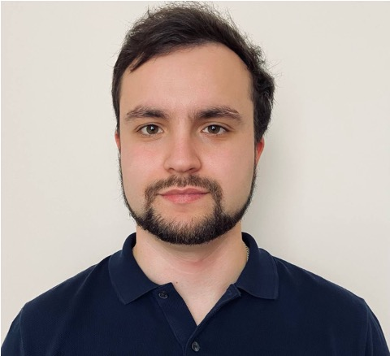
Адаптивные методы градиентного спуска.
Тема вебинара
Мордовец Иван
Преподаватель курса Deep learning

Slide 4
Преподаватель
Мордовец Иван
Проекты (Росатом, SberDevices, ВТБ, Билайн):
Система дополненной реальности
Распознавание жестов
Рекомендательные системы
NLP задачи (NER, classification)

Slide 5










Правила вебинара
Условные
обозначения
Активно
участвуем
Индивидуально
Off-topic обсуждаем
в Slack #dl-2022-09
или #general
Время, необходимое
на активность
Пишем в чат
Задаем вопрос
в чат или голосом
Говорим голосом
Документ
Вопросы вижу в чате,
отвечаю сразу
Ответьте себе или
задайте вопрос

Slide 6
Маршрут вебинара
SGD
Adadelta и Adagrad
RMSprop
Adam
AdamW
SAM

Slide 7
Цели вебинара
После занятия вы сможете
1. | Иметь представление, как устроены адаптивные методы
2. | Разобраться, какие типы оптимизаторов существуют
3. | Реализовать в коде различные оптимизаторы

Slide 8
Смысл
Зачем вам это уметь
1. | Необходимо для обучения глубоких сетей
2. | Улучшение понимания устройства функции потерь
3. | Уметь подбирать нужный оптимизатор в зависимости от задачи

Slide 9
SGD

Slide 10
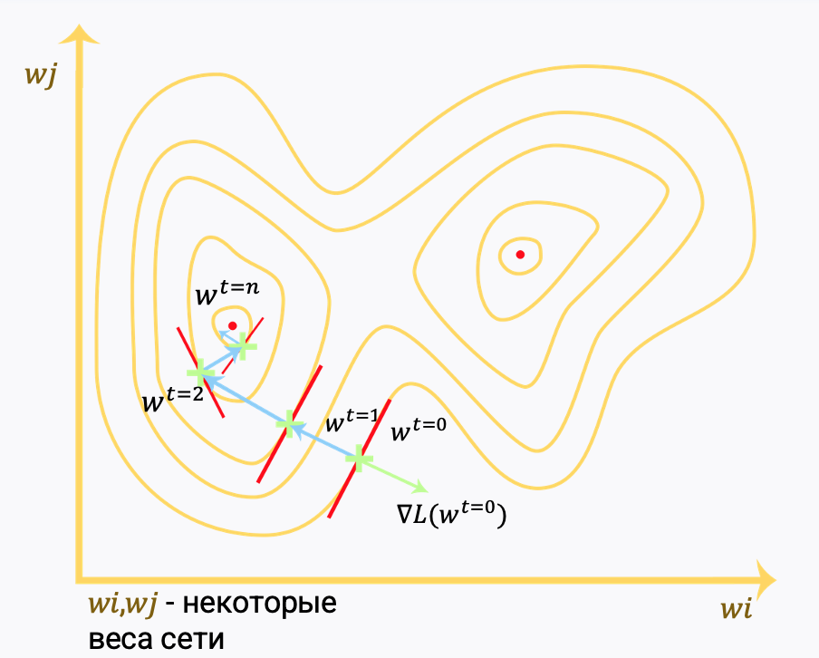
Градиентный спуск
w^{𝑡=0}
w^{𝑡=1} = w^{𝑡=0} − 𝛼∇𝐿(w^{𝑡=0})
w^{𝑡=2} = w^{𝑡=1} − 𝛼∇𝐿(w^{𝑡=1})
w^{𝑡=3} = w^{𝑡=2} − 𝛼∇𝐿(w^{𝑡=2})
. . .
w^{𝑇} = w^{𝑇−1} − 𝛼∇𝐿(w^{𝑇−1})

Slide 11
Градиентный спуск по батчам
𝐿 = 𝐿₁ + 𝐿₂ + 𝐿₃ + ... + 𝐿_{S}
Лосс-функция – сумма лоссов
на нескольких примерах
w^{𝑡=0}
w^{𝑡=1} = w^{𝑡=0} − 𝛼∇𝐿𝑠₀(w^{𝑡=0})
w^{𝑡=2} = w^{𝑡=1} − 𝛼∇𝐿𝑠₁(w^{𝑡=1})
w^{𝑡=3} = w^{𝑡=2} − 𝛼∇𝐿𝑠₂(w^{𝑡=2})
. . .
w^{𝑇} = w^{𝑇−1} − 𝛼∇𝐿𝑠_{T-1}(w^{𝑇−1})

Slide 12
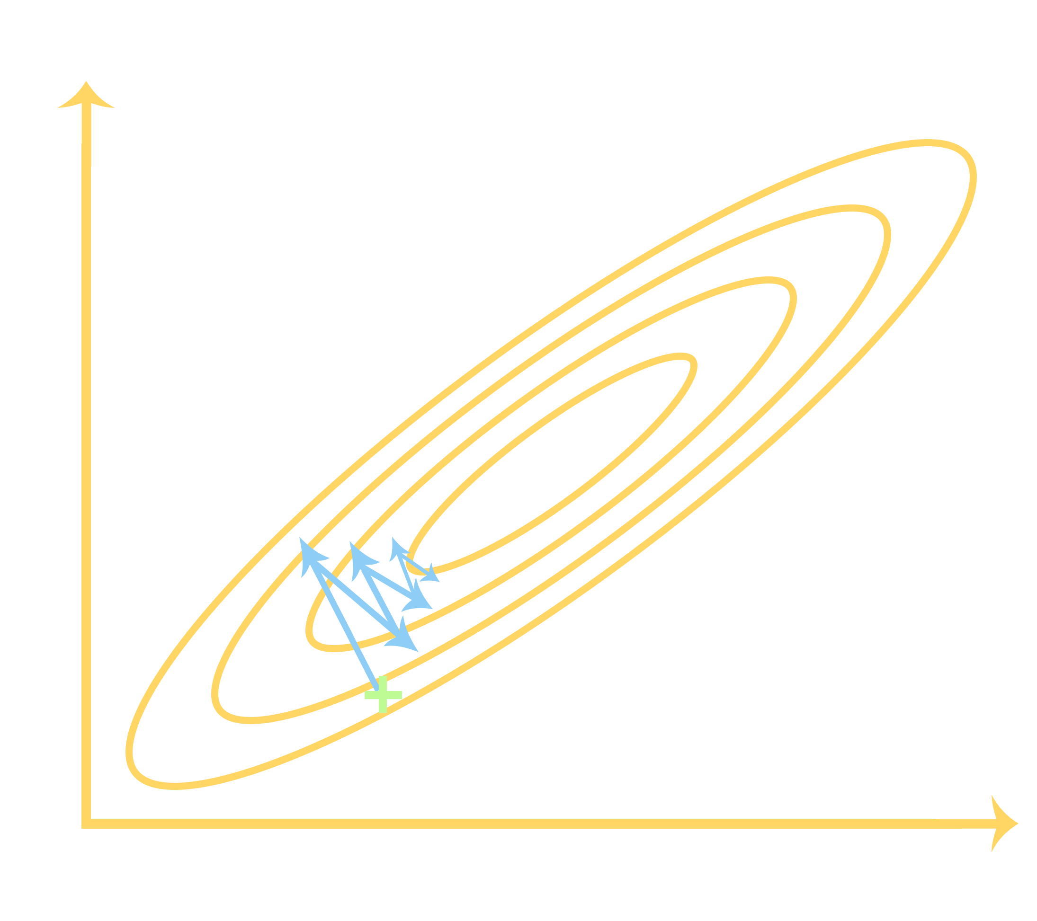
В чем проблема?
𝑤_{j}
Необходимо делать много шагов, чтобы сойтись к оптимальному значению
𝑤_{i}

Slide 13
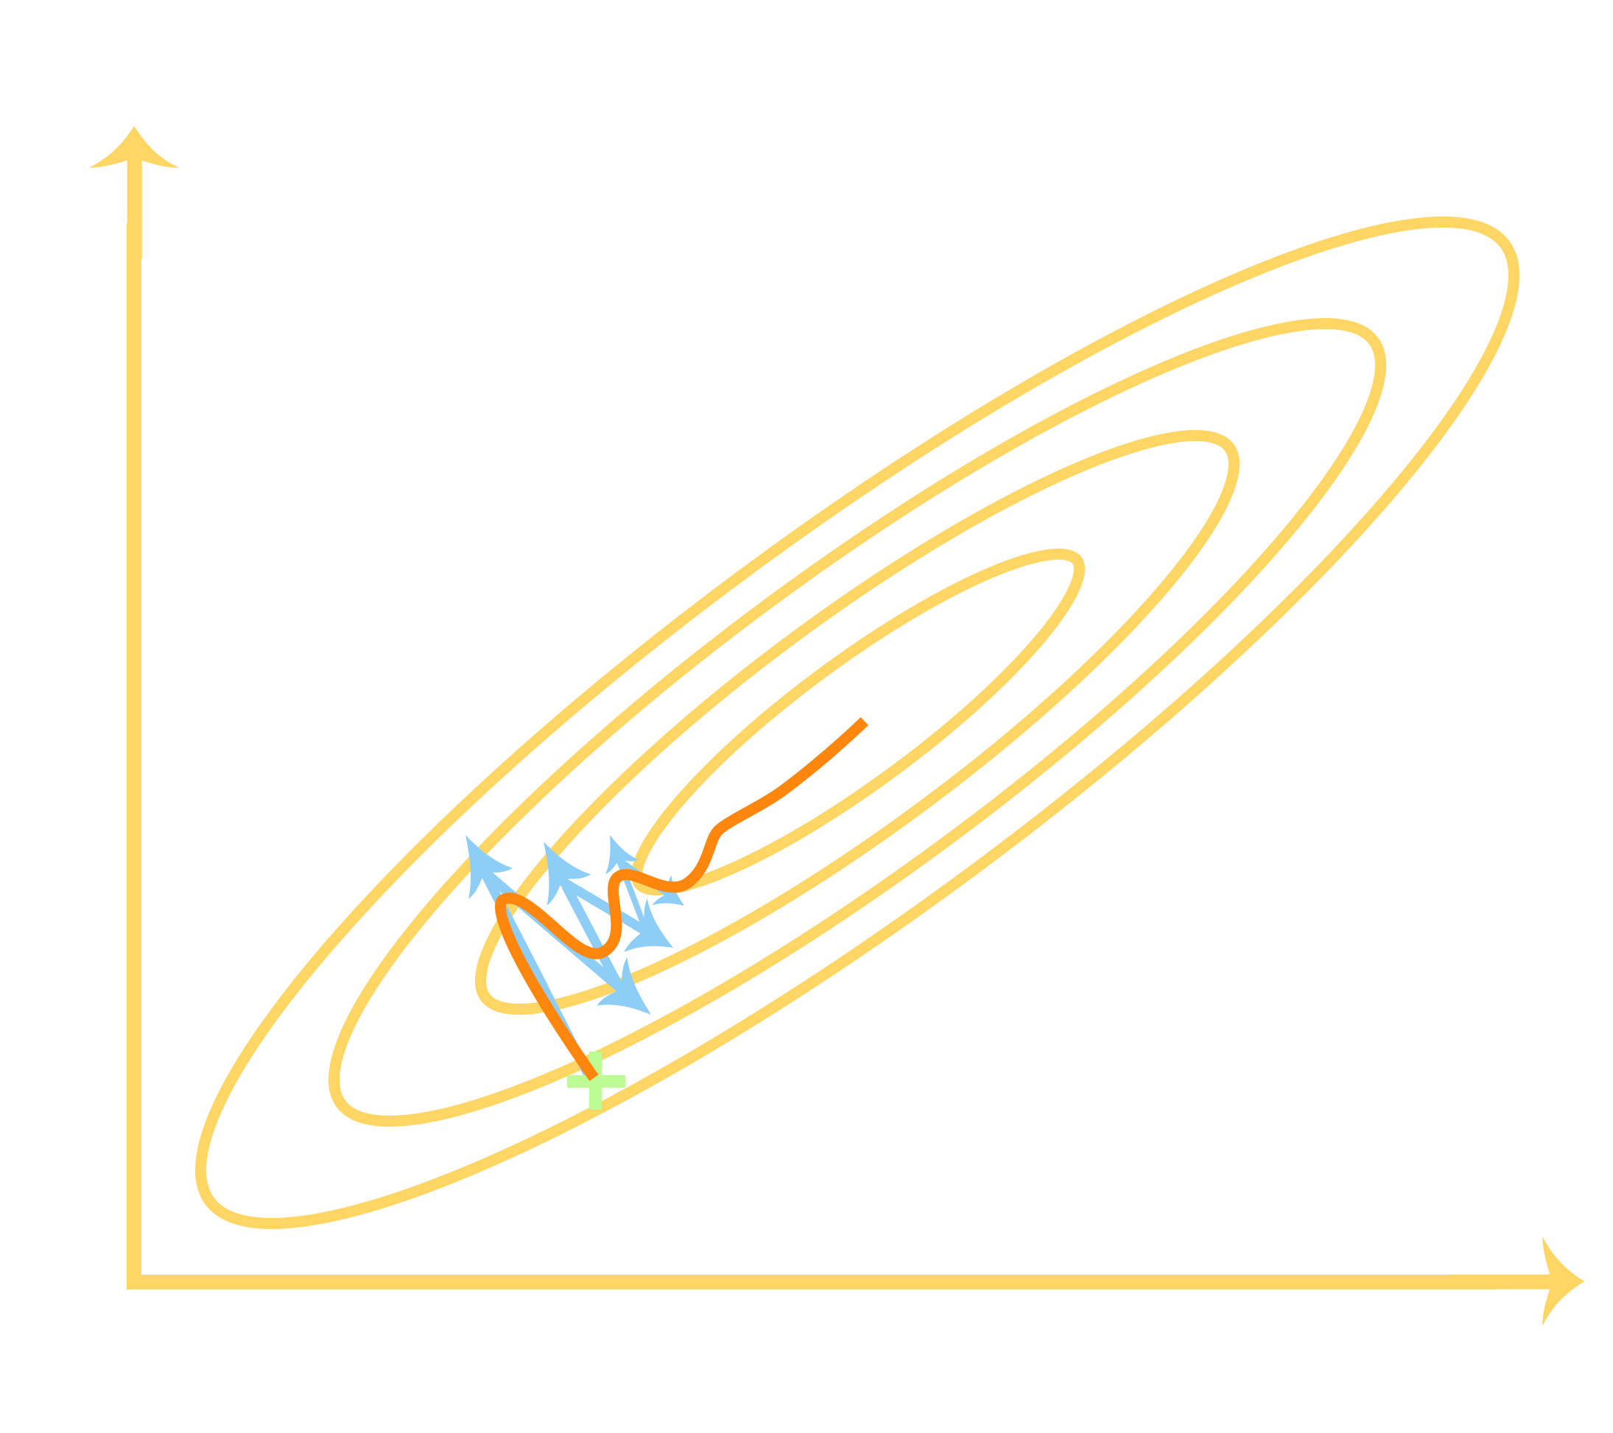
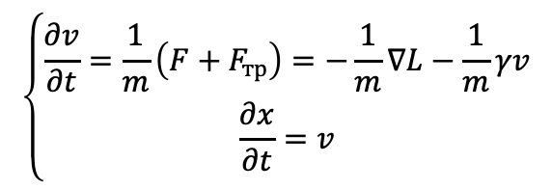
Физика спешит на помощь!
𝑤_{j}
$$\left\{\begin{aligned}\frac{∂v}{∂t}=\frac{1}{m}\left(F+F_{тр}\right)=−\frac{1}{m}∇L−\frac{1}{m}γv \\ \frac{∂x}{∂t}=v\end{aligned}\right.$$
𝛾 – коэффициент трения
𝑤_{i}

Slide 14
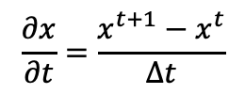
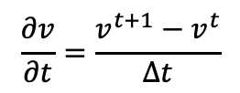
SGD with momentum
𝑤_{j}
$$\left\{\begin{aligned}\frac{∂v}{∂t}=\frac{1}{m}\left(F+F_{тр}\right)=−\frac{1}{m}∇L−\frac{1}{m}γv \\ \frac{∂x}{∂t}=v\end{aligned}\right.$$
𝛾 – коэффициент трения
$$\frac{∂v}{∂t}=\frac{v^{t+1}−v^{t}}{∆t}$$
$$\frac{∂x}{∂t}=\frac{x^{t+1}−x^{t}}{∆t}$$
𝑤_{i}

Slide 15
SGD with momentum
𝑤_{j}
$$\left\{\begin{aligned}\frac{∂v}{∂t}=\frac{1}{m}\left(F+F_{тр}\right)=−\frac{1}{m}∇L−\frac{1}{m}γv \\ \frac{∂x}{∂t}=v\end{aligned}\right.$$
v^{𝑡+1} = −𝛼∇𝐿(︀w^{𝑡}) − 𝛽v^{𝑡}
w^{𝑡+1} = w^{𝑡} + v^{𝑡}
𝑤_{i}

Slide 16
SGD with Nesterov momentum
𝑤_{j}
$$\left\{\begin{aligned}\frac{∂v}{∂t}=\frac{1}{m}\left(F+F_{тр}\right)=−\frac{1}{m}∇L−\frac{1}{m}γv \\ \frac{∂x}{∂t}=v\end{aligned}\right.$$
v^{𝑡+1} = −𝛼∇𝐿(︀w^{𝑡} + v^{𝑡})︀− 𝛽v^{𝑡}
w^{𝑡+1} = w^{𝑡} + v^{𝑡+1}
𝑤_{i}

Slide 17
Вопросы

Slide 18
RMSprop, Adagrad и Adadelta

Slide 19
Adagrad
Adagrad - это алгоритм градиентной оптимизации, который делает следующее: он адаптирует скорость обучения к параметрам, выполняя меньшие обновления (т.е. низкие скорости обучения) для параметров, связанных с часто встречающимися признаками, и большие обновления (т.е. высокие скорости обучения) для параметров, связанных с нечастыми признаками. По этой причине он хорошо подходит для работы с разреженными данными.

Slide 20
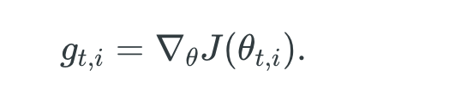
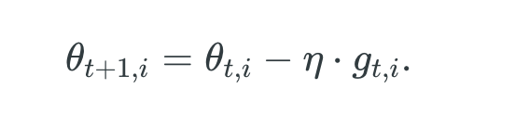
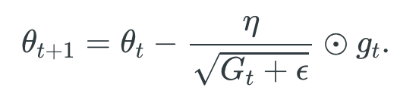
Adagrad
Adagrad - это алгоритм градиентной оптимизации, который делает следующее: он адаптирует скорость обучения к параметрам, выполняя меньшие обновления (т.е. низкие скорости обучения) для параметров, связанных с часто встречающимися признаками, и большие обновления (т.е. высокие скорости обучения) для параметров, связанных с нечастыми признаками. По этой причине он хорошо подходит для работы с разреженными данными.

Slide 21
Adagrad: недостатки
Основным недостатком Adagrad является накопление квадратичных градиентов в знаменателе: поскольку каждый добавленный член положителен, накопленная сумма продолжает расти в процессе обучения. Это, в свою очередь, приводит к тому, что скорость обучения уменьшается и в конечном итоге становится бесконечно малой, и в этот момент алгоритм уже не способен приобретать дополнительную информацию. Следующие алгоритмы направлены на устранение этого недостатка.

Slide 22
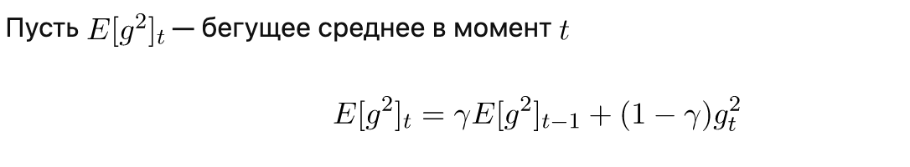
RMSprop
Модифицируем идею Adagrad: мы всё так же собираемся обновлять меньше веса, которые слишком часто обновляются, но вместо полной суммы обновлений, будем использовать усреднённый по истории квадрат градиента. Будем использовать экспоненциально затухающее бегущее среднее.

Slide 23
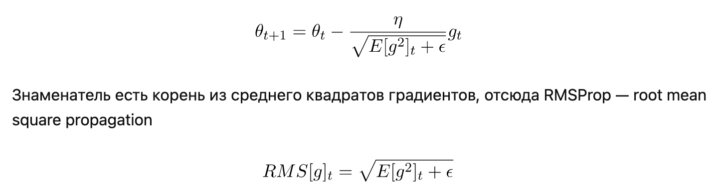
RMSprop

Slide 24
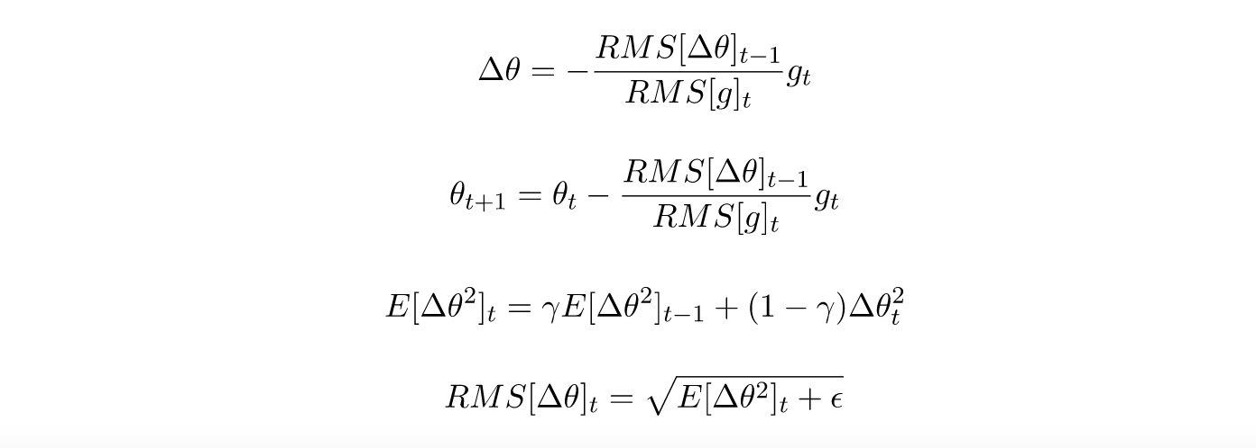
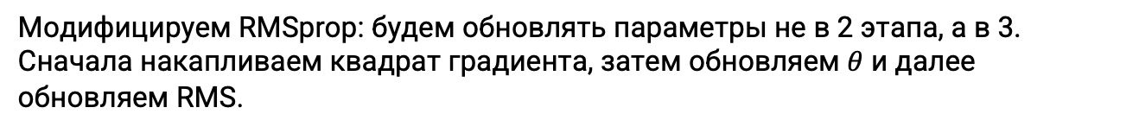
Adadelta
Модифицируем RMSprop: будем обновлять параметры не в 2 этапа, а в 3. Сначала накапливаем квадрат градиента, затем обновляем $θ$ и далее обновляем RMS.

Slide 25
Вопросы

Slide 26
Adam и AdamW

Slide 27
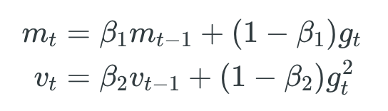
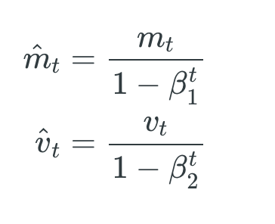
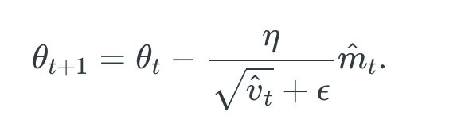
Adam
Adam — adaptive moment estimation, ещё один оптимизационный алгоритм. Он сочетает в себе и идею накопления движения и идею более слабого обновления весов для типичных признаков.

Slide 28
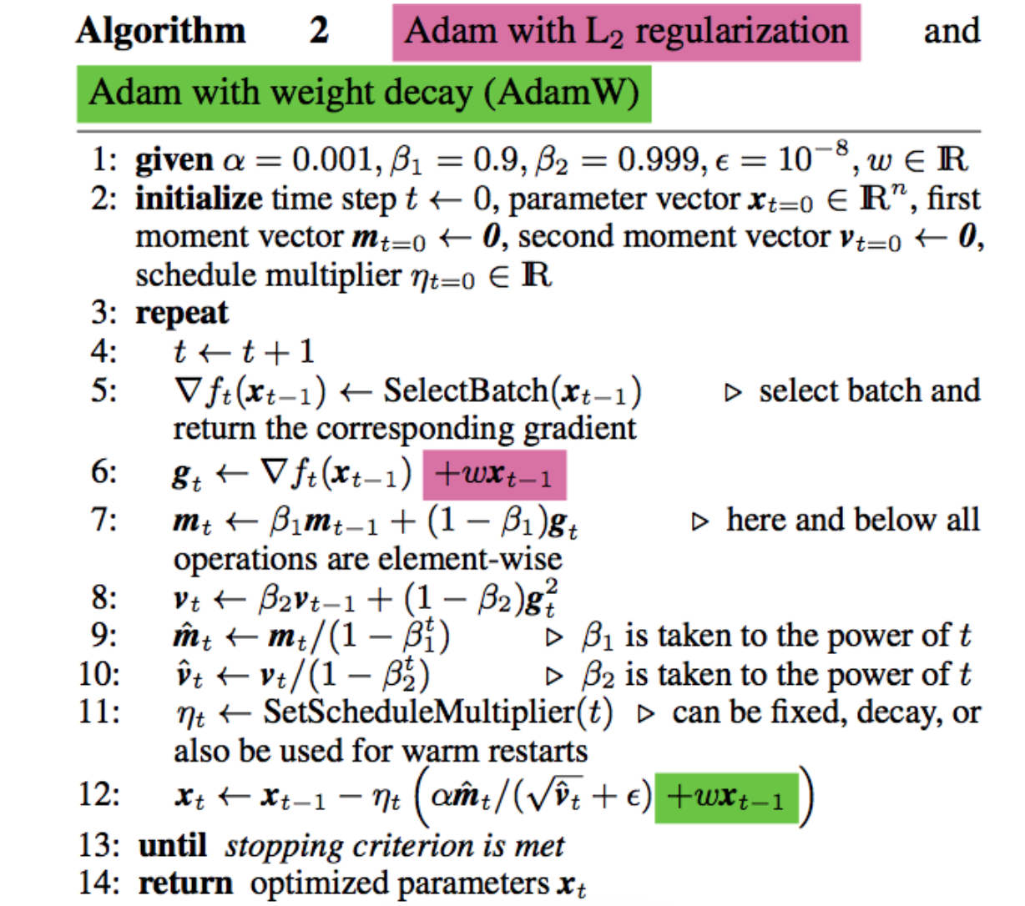
AdamW = Adam + weight decay

Slide 29


Сравнение алгоритмов

Slide 30
Вопросы

Slide 31
SAM-optimizer

Slide 32
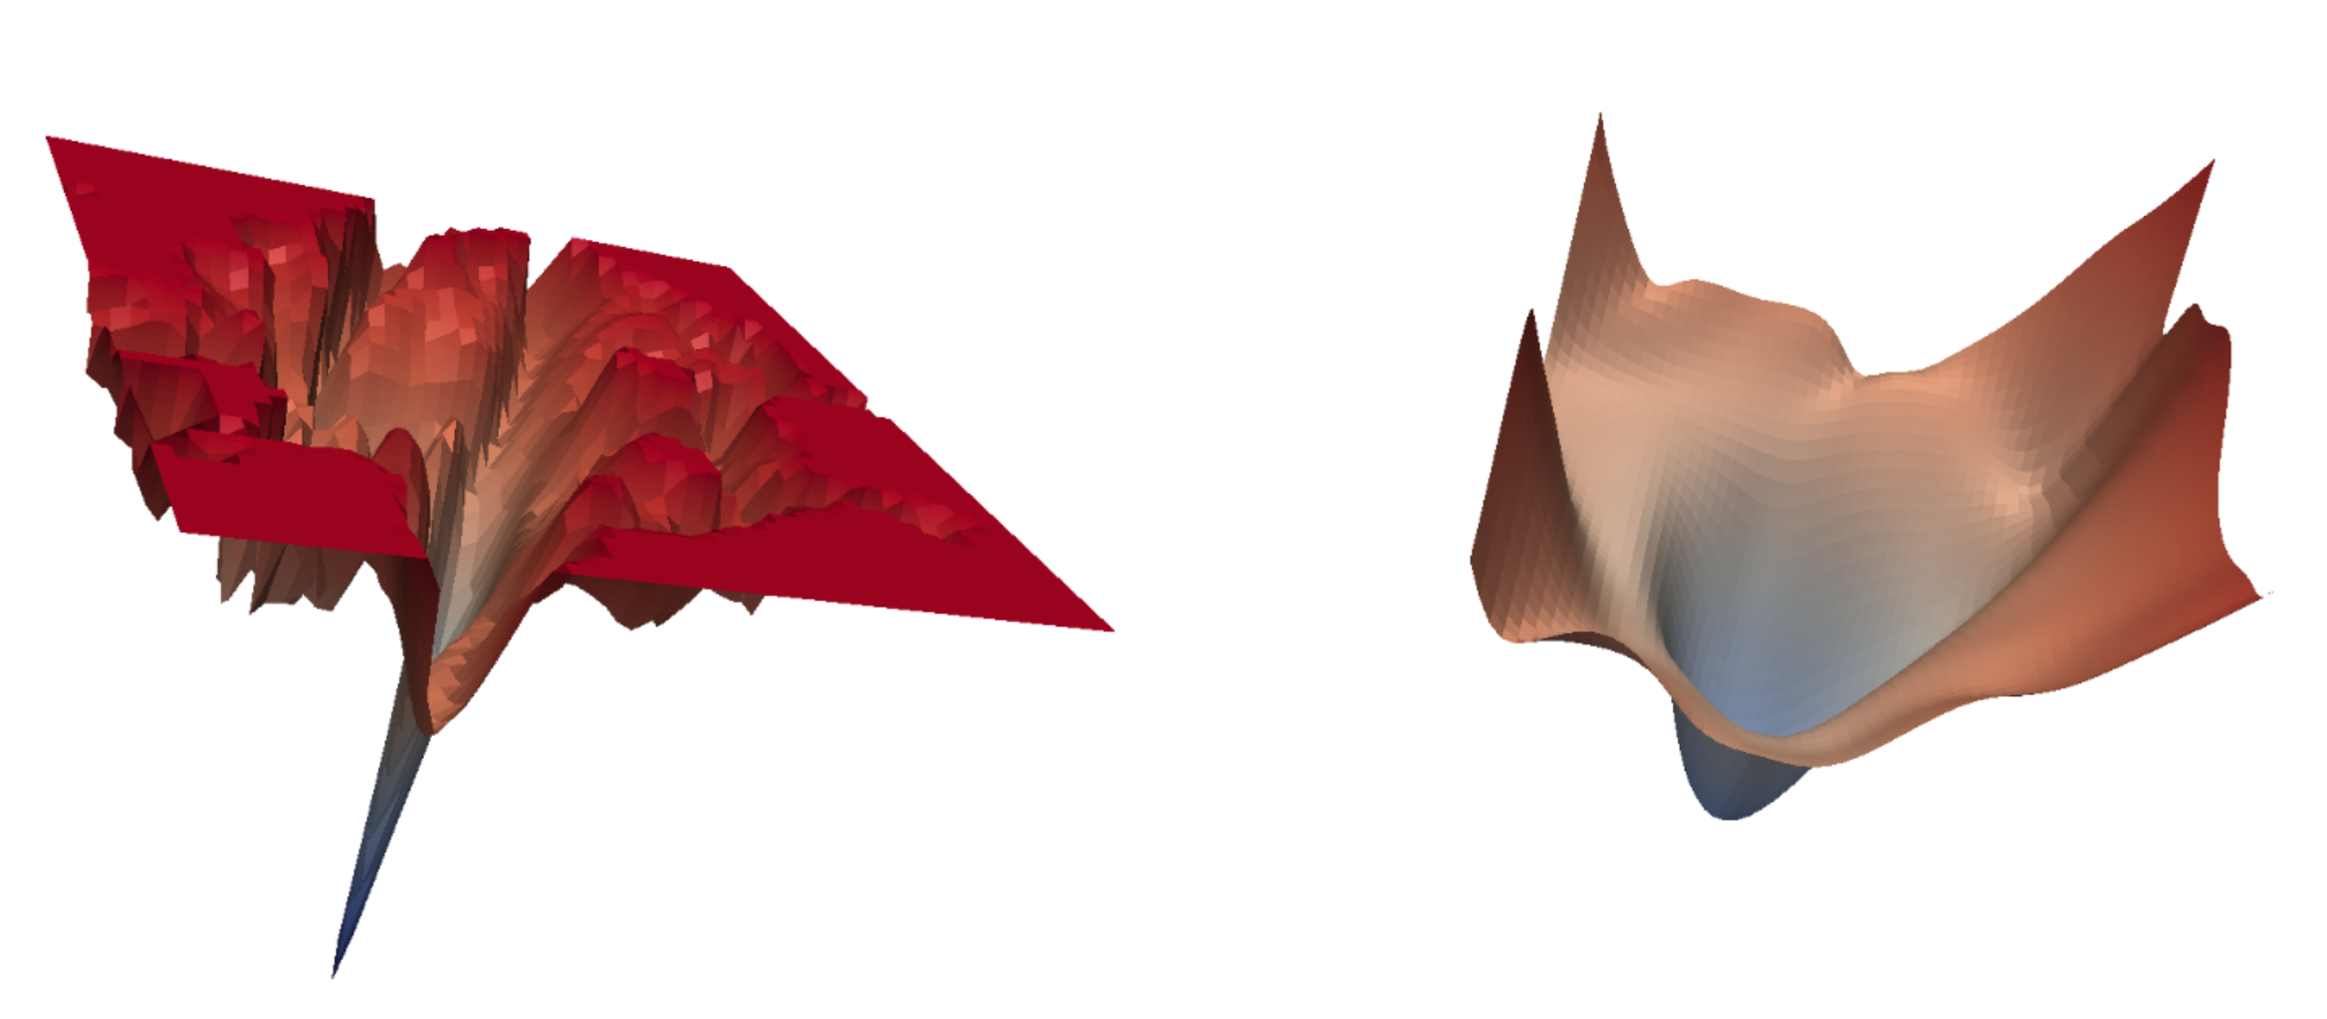
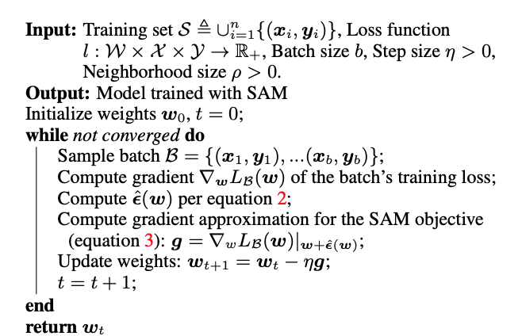
SHARPNESS-AWARE MINIMIZATION

Slide 33
Вопросы

Slide 34
Практика

Slide 35
Рефлексия

Slide 36
Цели вебинара
Проверка достижения целей
1. | Иметь представление, как устроены адаптивные методы
2. | Разобраться, какие типы оптимизаторов существуют
3. | Реализовать в коде различные оптимизаторы

Slide 37


Рефлексия
С какими впечатлениями уходите с вебинара?
Как будете применять на практике то,
что узнали на вебинаре?

Slide 38



Следующий вебинар
7 ноября 2022
Переобучение и регуляризация.
Ссылка на вебинар будет в ЛК за 5 минут
Материалы
к занятию в ЛК — можно изучать
Обязательный материал обозначен красной лентой

Slide 39
Заполните, пожалуйста,
опрос о занятии
по ссылке в чате

Slide 40
Приходите на следующие вебинары!
Спасибо за внимание!
Мордовец Иван
Преподаватель курса Deep learning

